Slide 1

KOŠARKA

Slide 2
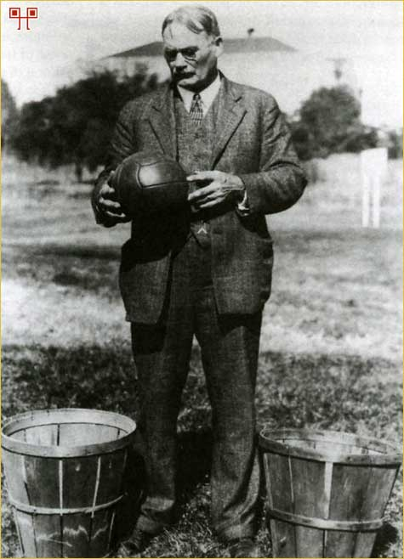
POVIJEST KOŠARKE
Košarku je izmislio Kanađanin James Naismith, nastavnik tjelesnog odgoja na koledžu u Springfieldu (SAD).
Pošto je Nasmith u prosincu 1891. godine sa svojim studentima demonstrirao novu igru u Springfieldu, ona je dobila ime basketball.

Slide 3
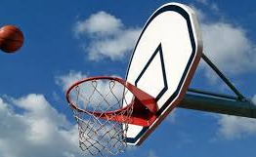
Pravila košarke
Košarka je sport u kojem dva tima sastavljena od pet igrača pokušavaju ostvariti što više bodova ubacivanjem lopte kroz obruč koša. Kada se to dogodi govori se o košu.

Slide 4
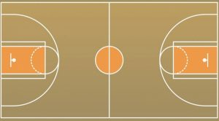
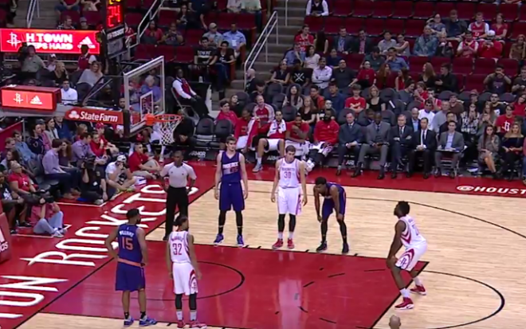
Ekipa koja na kraju utakmice ostvari više bodova pobjednik je. Koš zabijen unutar luka vrijedi 2 boda, iza luka vrijedi 3 boda (trica), a slobodno bacanje vrijedi 1 bod.

Slide 5
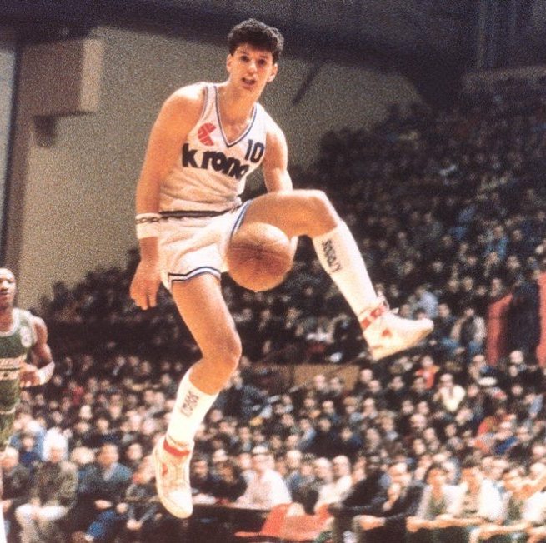
Dražen Petrović
Bio je jedan od najvećih hrvatskih i svjetskih košarkaša.
Počeo je igrati košarku s 15 godina u Šibeniku.
Igrao je u Europi i Americi gdje je osvajao trofeje.
Poginuo je s 29 godina u prometnoj nesreći.

Slide 6
Prezentaciju izradila Anja K.

